Slide 1
BADALONA SERVEIS ASSISTENCIALS
Coneix la teva organització: www.bsa.cat - QUI SOM
>>
1/20

Slide 2




BADALONA SERVEIS ASSISTENCIALS
Vídeo corporatiu: www.youtube.com/BSABadalona
Badalona Serveis Assistencials (BSA) és una organització pública referent en la prestació innovadora de serveis integrats de salut i socials, que creix amb l’experiència de la ciutadania, els professionals
i l’entorn.
Des de BSA donem atenció a la salut i social, a una població de
més de 440.000 persones de les comarques del Barcelonès Nord i 4
El Maresme, acompanyant-los des dels seus primers dies fins al
procés final de la vida.
Girona
Lleida
Barcelona
Badalona
Tarragona
Els centres i serveis de BSA formen part
de la xarxa assistencial
pública de Catalunya.
Les dades de població de referència són de 2021.
2/20

Slide 3
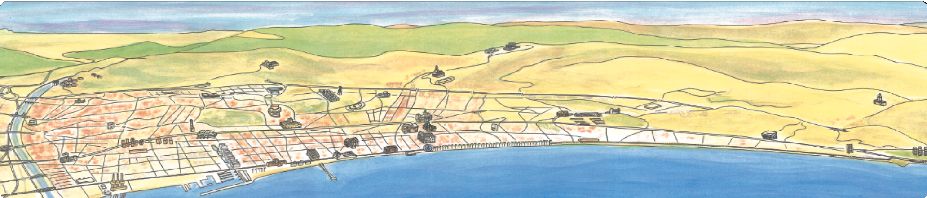




RECURSOS
1.232 professionals* · 94.8 M € ingressos 2021
5
6
2
9
16
7
10
1
14
8
15
13
11
3
12
4
1
2
3
4
5
6
7
8
Hospital Municipal de Badalona
Centre Sociosanitari El Carme
Centre d’Atenció Primària Martí i Julià
Centre d’Atenció Primària Progrés-Raval
Centre d’Atenció Primària Nova Lloreda
Centre d’Atenció Primària Apenins-Montigalà Centre d’Atenció Primària Morera-Pomar
Centre d’Atenció Primària Montgat
9
10
11
12
13
14
15
16
Consultori Local de Tiana
Atenció a la Salut Sexual i Reproductiva (ASSIR)
Centre de Salut Mental d’Adults Badalona 1
Centre de Salut Mental d’Adults Badalona 2
Servei Rehabilitació Comunitària Bétula i Hospital de Dia
Centre de Salut Mental Infantil i Juvenil Joan Obiols Centre de Salut Mental Infantil i Juvenil Creu Verda Centre Delta
* Personal equivalent a jornada completa
3/20
Notes:
3

Slide 4
EVOLUCIÓ HISTÒRICA
1932 Hospital Municipal de Badalona
1939 Clínica Ntra. Sra. del Carmen
1985-1992 Ampliació de l’Hospital
1991 Constitució d’HMB, SA
1991 Nova etapa municipal del Centre Sociosanitari El Carme
1991 Nova etapa municipal del Centre Sociosanitari El Carme
1993 Constitució de Badalona Gestió Assistencial, SL
1994 ABS Morera Pomar
1996 Concertació de la Unitat Docent
1997 Unitat de Salut Laboral ABS Apenins-Montigalà
2000 ABS Montgat-Tiana
2000 Centre Sociosanitari El Carme, SA
2002 ABS Nova Lloreda
2003 ABS La Riera
2003 Abril. Trasllat del Centre Sociosanitari El Carme al nou edifici
2004 Servei d’Atenció Integral a Domicili (SAID) i ajuda domiciliària Salut pública
2005 BSA, SA: reordenació jurídica i societària
2008 Desdoblament de l’ABS La Riera - Martí i Julià. S’obre el CAP Martí i Julià
2010 El CAP La Riera es tanca i s’obre el CAP Progrés-Raval
2011 Ampliació de les consultes externes de l’hospital: Centre d’Especialitats Sant Anastasi
2015 Trasllat de l’ASSIR al CAP Gran Sol. Conveni amb l’ICS
2018 S’integra Salut Mental i Addiccions (CSMA1, CSMA2, CSMIJ Joan Obiols, CSMIJ Creu Verda, Centre Delta i Centre Bétula
2019 El Centre de Dia Bétula passa a ser Servei de Rehabilitació Comunitària Bétula
2021 S’obre el nou Hospital de Dia de Salut Mental
4/20
Notes:
OK 3 DARRERS PER ESTHER LOBO
4

Slide 5
OSSI: ORGANITZACIÓ DE SERVEIS DE SALUT I SOCIALS INTEGRALS
BSA, una organització de serveis de salut i socials integrals
Ofereix una atenció coordinada a través d’un contínuum de prestacions de salut a una població determinada.
A BSA aquest contínuum assistencial comprèn:
atenció primària,
atenció sociosanitària,
atenció especialitzada,
atenció domiciliària (sanitària i social),
atenció a la salut mental i a les addiccions.
La integració de serveis:
facilita l’atenció al pacient en el lloc més cost-efectiu,
afavoreix els aspectes de promoció i prevenció.
Aquest nou enfocament d’organització potencia aspectes d’innovació, tant col·lectiva com individual.
La revisió constant obliga a incorporar la visió dels pacients i els ciutadans.
Des de 2018, amb la integració de salut mental i addiccions, BSA es converteix en una organització municipal de serveis de salut i socials integrals (OSSI) que dona cobertura a totes les línies d’atenció a la persona i que continua creixent i adaptant-se al nou context, clarament marcat per la pandèmia.
5/20

Slide 6
ORGANIGRAMA TRANSVERSAL
BSA és una organització municipal, amb uns òrgans de govern* formats pel Consell d’Administració i Equip Directiu
Gerència
Direcció Assistencial
Atenció especialitzada
Atenció primària i Atenció a la Salut Sexual i Reproductiva
Atenció sociosanitària
Atenció a la salut mental i addiccions
Serveis de suport transversals
Direcció de Persones
Direcció de Gestió
Direcció EconomicoFinancera
Direcció d’Innovació i Tecnologies de la Informació
* Consultar www.bsa.cat - Qui Som – Òrgans de govern
6/20

Slide 7

MODEL DE GESTIÓ
OSSI. Oganització sanitària i social integral
RSC. Política de responsabilitat social corporativa
Innovació
Model d’incentivació professional
Ciutadania
Participació interna i de la ciutadania
Professionals
Model de descentralització de la gestió
Política de qualitat
Accessibilitat
7/20

Slide 8
RSC: BSA ES COMPROMET AMB LA SOCIETAT
Política de responsabilitat Social
BSA té en compte la gestió ètica i responsable en l'àmbit social, ambiental, i econòmic.
La col·laboració amb els Grups d’Interès com les persones treballadores, les entitats, la comunitat, les institucions, les empreses, entre d’altres, afavoreix les aliances per dur a terme actuacions conjuntes alineades principalment amb l’ODS 3 Salut i Benestar i l’ODS 17 Aliances.
Des del 2006 BSA està adherida als 10 Principis de Nacions Unides que té en compte aspectes de drets humans, drets laborals, medi ambient, anticorrupció, i des del 2016 correlaciona les activitats amb els ODS (Objectius de Desenvolupament Sostenible), Agenda 2030.
Des del 2018 s’elabora l’informe d’Informació no financera, que es publica en el Portal de Transparència.
8/20
Notes:
8

Slide 9
MISSIÓ, VISIÓ I VALORS
Missió
Som una organització pública referent en la prestació innovadora de serveis integrats de salut i socials, que creix amb l’experiència de la ciutadania, els professionals i l’entorn.
Visió
Oferir models d’atenció integrals i centrats en les persones i el seu entorn, compartint la promoció i la cura de la pròpia salut, apostant per la proximitat i la innovació.
Valors
Professionalitat i excel·lència
Orientació a les persones
Integritat
Participació
Aliances i treball en xarxa
Transparència i responsabilitat pública
Sostenibilitat
9/20

Slide 10

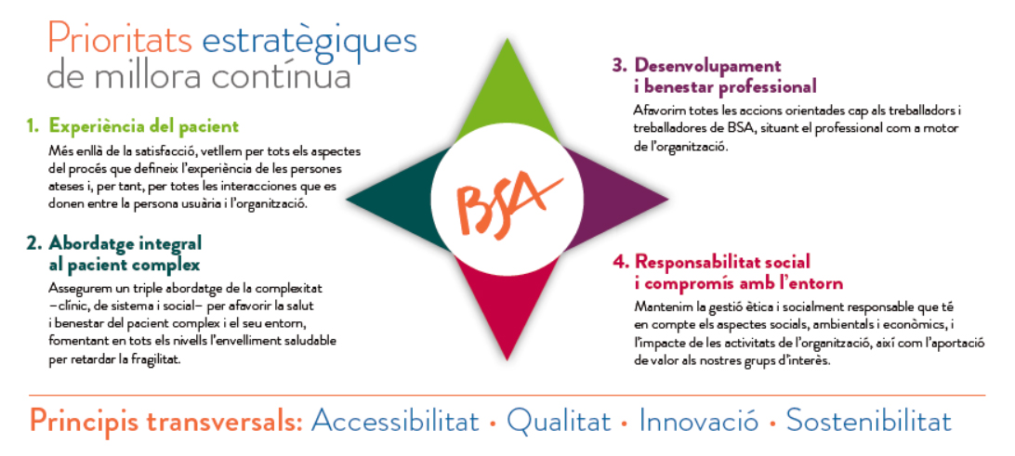
PRIORIORITATS ESTRATÈGIQUES 2022
10/20

Slide 11
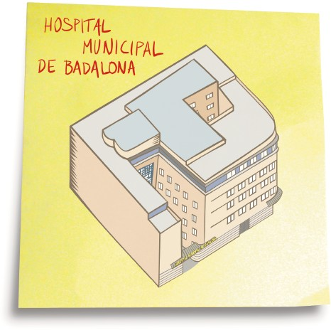
CENTRES
Hospital Municipal de Badalona
Població de referència
110.656 habitants (serveis d’atenció especialitzada)
244.275 habitants (atenció urgent)
Recursos estructurals 116 - 130 llits
23 places d’hospital de dia
44 consultes
4 quiròfans
30 boxs d’urgències
11/20

Slide 12
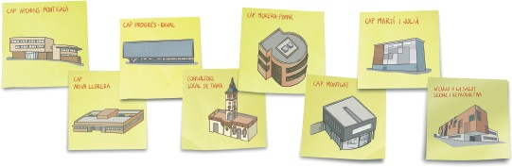
CENTRES
7 àrees bàsiques de salut
Població de referència
110.656 habitants
Recursos estructurals
44 consultes mèdiques
39 consultes d’infermeria
9 consultes d’odontologia
7 consultes de treball social
16 consultes d’atenció continuada
19 consultes polivalents
ASSIR (salut sexual i reproductiva)
3consultes assistencials
Centres de salut
CAP Morera-Pomar
CAP Apenins-Montigalà
CAP Montgat
Consultori local de Tiana
CAP Progrés-Raval
CAP Martí i Julià
CAP Nova Lloreda
12/20

Slide 13
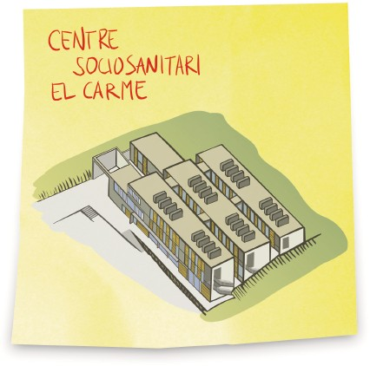
CENTRES
Centre Sociosanitari El Carme
Població de referència
441.181 habitants
Recursos estructurals
209 llits d’hospitalització
46 places d’hospital de dia
8 consultes
13/20

Slide 14
CENTRES
5 centres de salut mental
Població de referència
261.334 habitants
Recursos estructurals
25 consultes de psiquiatria
25 consultes de psicologia
10 consultes de treball social
12 consultes d’infermeria
Centres
CSM Adults Badalona 1
CSM Adults Badalona 2
CSM Infantil i Juvenil Creu Verda
CSM Infantil i Juvenil Joan Obiols
Servei de Rehabilitació Comunitària Bétula
1 centre d’atenció i seguiment
a les drogodependències
Població de referència
360.603 habitants
Centres
Centre Delta
Bus intermunicipal de metadona
14/20

Slide 15
SERVEIS ASSISTENCIALS
Serveis assistencials
Servei d’Atenció Integral a Domicili (SAID)
Servei Integral d’Urgències i Emergències
Medicina Interna i especialitats
Cirurgia General i especialitats
Cirurgia Ortopèdica i Traumatologia (COT)
Geriatria i Cures Pal·liatives
Atenció Primària
Atenció a la Salut Sexual i Reproductiva
Salut Mental
Atenció a les Addiccions
Salut Pública
Salut Laboral
Valoració de la Dependència i de la Discapacitat
Unitat d’Expertesa per a l’Atenció a la Fibromiàlgia i Síndrome de Fatiga Crònica
15/20
Notes:
15

Slide 16
SERVEIS ASSISTENCIALS
Atenció domiciliària
Serveis d’Ajuda Domiciliària (SAD) Teleassistència
Àpats a domicili
Neteges de la llar
Arranjaments a la llar
LOPE (localitzador de persones) Atenció telefònica social 24 hores
Serveis assistencials centrals
Diagnòstic per la Imatge
Laboratori
Farmàcia
Anestesiologia i Reanimació
Treball Social
16/20
Notes:
16

Slide 17
SERVEIS DE SUPORT
Suport a la gestió
Accés del Ciutadà
Economicofinancer
Manteniment i Seguretat
Logística
Recursos Humans
Suport a l’estratègia
Qualitat
Atenció a l’Usuari
Comunicació
Innovació i Recerca
Tecnologies de la Informació
Responsabilitat Social
Docència
17/20
Notes:
17

Slide 18
ACTIVITAT 2021
10.337 altes
7.356 | Hospital Municipal de Badalona
2.981 | Centre Sociosanitari El Carme
1.201.882 visites a Consultes Externes
932.012 | Atenció primària
121.022 | Hospital Municipal de Badalona
14.010 | ASSIR
3.532 | Centre Sociosanitari El Carme
131.306 | Salut mental i addiccions
4.762 intervencions quirúrgiques
6.743 cirurgia menor ambulatòria
46.727 urgències
3.932 valoracions de la dependència
1.521 valoracions de la discapacitat
55.135 ATDOM i visites domiciliàries
18/20

Slide 19
DESTACATS
Projectes europeus, innovació i recerca #AmblesTICBSAAvança
Àmbit europeu
 | Descripció | Partners
DIH-HERO (SANDRO PROJECT) | Projecte d’aplicació de la robòtica en entorns sanitaris, és l’embrió del projecte d’innovació i aplicació de la robòtica a l’Hospital Municipal de Badalona | Membres
Innovació
Consolidació de les iniciatives | BSA APPediatria, l’app de Pediatria Consulta Externa de Prescripció Tecnològica (CEPT) Supera tu Depresión, plataforma online que dóna accés a la teràpia cognitiva conductual (TCC) sense la participació presencial d'un terapeuta per als pacients que tenen depressió.
Recerca
 | 104 activitats científiques
19/20

Slide 20
RECONEIXEMENTS OBTINGUTS
2021
Reconeixement per part de l’Ajuntament de Badalona, en un acte d’homenatge als col·lectius essencials en primera línia en la lluita contra la COVID-19 des de l’inici de la pandèmia, entre ells el format pels professionals que treballen als centres de BSA.
Finalista en els XII Premis Corresponsables amb els vídeo ”Sense paraules”. Aquest es va realitzar per agrair la tasca desenvolupada pel personal de BSA durant la pandèmia.
L’Hospital Municipal de Badalona va ser finalista en la categoria “Malalties de la dona” en els premis Best Spanish Hospitals Awards.
2020
BSA rep durant tot aquest any un allau de mostres de gratitud, passa a protagonitzar els pregons de les Festes de Maig de Badalona i de la Festa Major de Sant Joan de Montgat, i acumula guardons prestigiosos com:
Premis Best Spanish Hospitals Awards a l’Excel·lència Sanitària a l’Hospital Municipal de Badalona com a millor Hospital en la categoria “Aparell Múscul Esquelètic”.
2019
Premi al millor e-poster "Pau Golano" al Servei de Cirurgia Ortopèdica i Traumatologia al 5è Congrés Internacional "Foot & Ankle Minimally Invasive Surgery" celebrat a Marràqueix.
Premis Best Spanish Hospitals Awards a l’Excel·lència Sanitària a l’Hospital Municipal de Badalona com a millor Hospital en la categoria “Aparell Circulatori”.
2018
BSA acumula guardons prestigiosos com:
El reconeixement a l’Hospital Municipal de Badalona en els III Premis Benchmarking CSC/ARQ.
El reconeixement com a finalistes del premi Hospitales TOP20.
La identificació de l’Hospital Municipal de Badalona com a centre referent en artroplàsties de genoll del Consorci de Salut i Social de Catalunya.
El guardó dels premis HINNOVAR al projecte per millorar l’adherència als tractaments biològics en pacients amb psoriasi.
El premi a la millor comunicació oral per a BSA APPediatria al 66 Congreso de la Asociación Española de Pediatria.
20/20

